Slide 1
Кислоты
Презентация по химии на тему:

Slide 2
Основные классы неорганических веществ
Соли
Основания
Кислоты
Оксиды

Slide 3
Изменение окраски индикаторов
Индикаторы | Окраска индикатора
 | В нейтральной среде | В щелочной среде | В кислотной среде
Лакмус
Метиловый оранжевый
Фенолфталеин
оранжевый

Slide 4
Основные представители кислот
HCl – соляная кислота(хлороводородная)
H₂SO₄ - серная кислота
H₂SO₃ – сернистая кислота
HNO₃ – азотная кислота
HNO₂ - азотистая кислота
H₂SiO₃ – кремниевая кислота
H₂S – сероводородная кислота
HBr - бромоводородная кислота
H₃PO₄ – фосфорная кислота

Slide 5
Состав кислот
H₂SO₄
HCl кислотные остатки
H₃PO₄

Slide 6
Кислоты – это сложные вещества, молекулы которых состоят из атомов водорода и кислотных остатков

Slide 7
Классификация кислот
По числу атомов водорода (основность):
одноосновные
двухосновные
трехосновные
По наличию кислорода в кислотном остатке:
бескислородные
кислородосодержащие
По растворимости в воде:
нерастворимые(кремниевая кислота H₂SiO₃)
растворимые

Slide 8
Основные представители кислот
HCl – соляная кислота(хлороводородная)
H₂SO₄ - серная кислота
H₂SO₃ – сернистая кислота
HNO₃ – азотная кислота
HNO₂ - азотистая кислота
H₂SiO₃ – кремниевая кислота
H₂S – сероводородная кислота
HBr - бромоводородная кислота
H₃PO₄ – фосфорная кислота

Slide 9
Степени окисления
- Оксид азота (V)

Slide 10
Заряды ионов

Slide 11
Самостоятельная работа
Сернистая кислота: H₂SO₃
Степень окисления Заряд ионов
Оксид

Slide 12
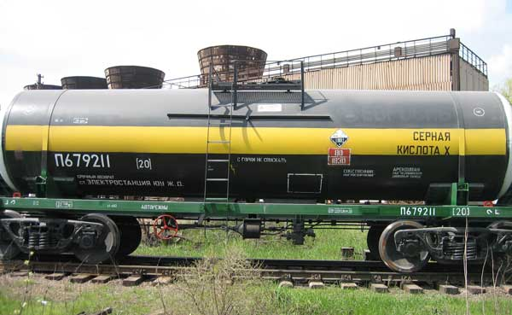
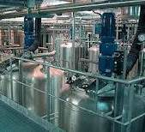
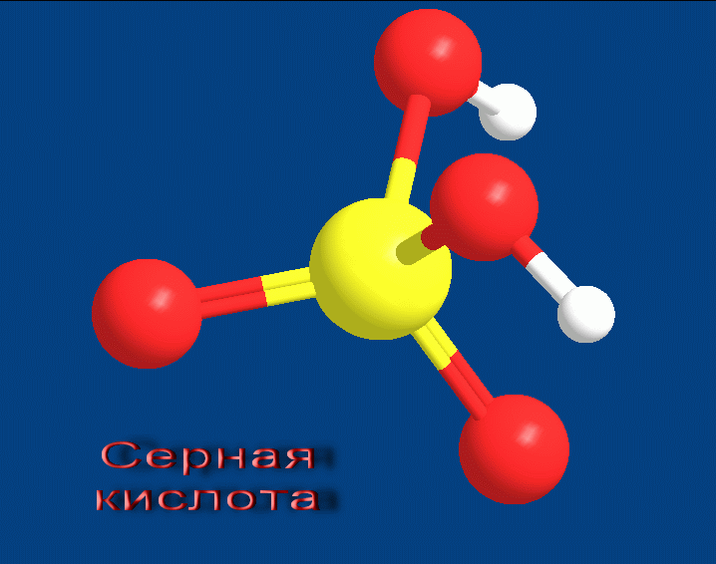
Серная кислота - H₂SO₄

Slide 13
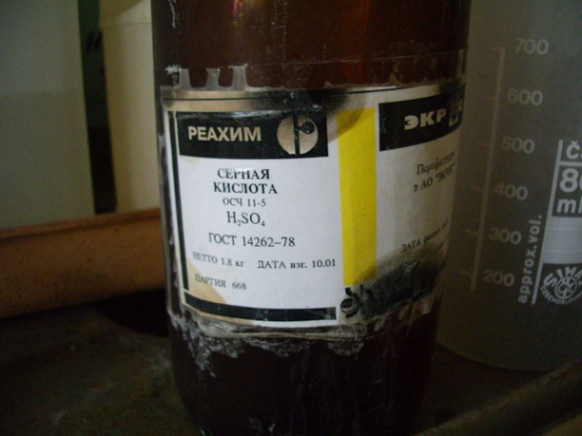
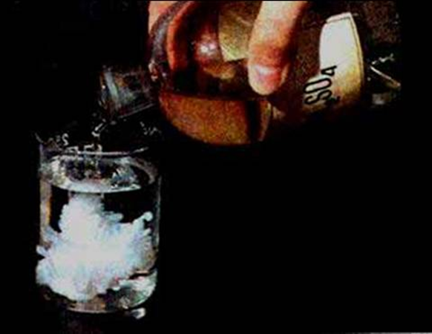
Правило разбавления серной кислоты
Вливать кислоту в воду тонкой струей!!!!!!!!!!!!

Slide 14
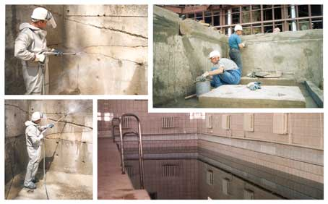
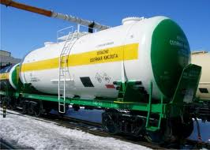
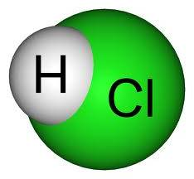
Соляная кислота - HCl

Slide 15
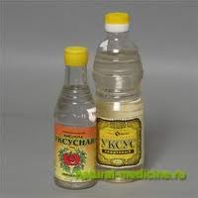
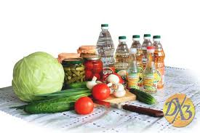
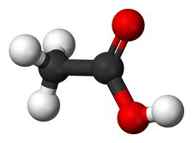
Уксусная кислота

Slide 16
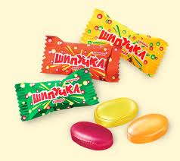
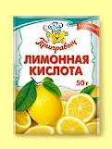
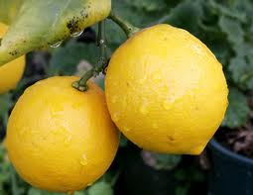
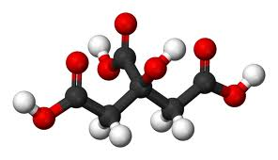
Лимонная кислота

Slide 17
Домашнее задание
§20, стр. 74 (№1,2,3,4)

